Slide 1
软件项目开发应用

Slide 2
第二章 读者管理系统

Slide 3
第二章 读者管理系统
图书馆管理系统
系统分析
模块功能描述
数据结构设计
系统流程图
菜单设计

Slide 4
第二章 读者管理系统
图书馆管理系统
系统分析：做什么？
模块功能描述
数据结构设计：ER图
业务或系统数据的组成和交互
系统流程图
菜单设计

Slide 5
第二章 读者管理系统
系统需求分析
将在系统详细调查中所得到的文档资料集中到一起，对组织内部整体管理状况和信息处理过程进行分析
侧重从业务全过程的角度进行分析
主要内容：业务和数据的流程是否通畅，是否合理；数据、业务过程和实现管理功能之间的关系；老系统管理模式改革和新系统管理方法的实现是否具有可行性等等。

Slide 6
第二章 读者管理系统
图书馆管理系统需求分析
能够管理
所有的图书种类，图书信息以及读者信息，还需要提供各种图书信息的检索查询功能。
对图书的借阅，归还进行管理，并对读者的罚款进行自动计算。
自动化管理能大大减少图书馆管理人员，还能减少管理人员的工作任务，从而降低管理开销和成本

Slide 7
第二章 读者管理系统
图书馆管理系统需求分析
(1) 读者：读者信息、读者借阅信息、读者罚款信息等。
(2) 图书：书籍基本信息ISBN号，书名，出版社，出版日期，作者等 。
(3) 查看已借图书：查看已借书列表，数量，借书日期，还书日期等。

Slide 8
第二章 读者管理系统
图书馆管理系统需求分析
(4) 图书借阅：办理读者借阅、还书、续借等手续。
(5) 查看罚款：可以查看到罚款记录。
(6) 借阅历史：保留在校学生所有的借阅记录。 (7) 书目查询：用户进入图书管理系统后，可以根据需要检索书名或期刊。

Slide 9
第二章 读者管理系统
模块功能描述
根据需求分析，图书馆管理系统划分为五个功能模块，分别是读者信息管理模块，分类目录管理模块，编目管理模块、图书流通管理模块以及账户管理模块。

Slide 10
第二章 读者管理系统
模块功能描述

Slide 11
第二章 读者管理系统
模块功能描述

Slide 12
第二章 读者管理系统
模块功能描述
读者信息管理模块：
读者信息，如证件号码、姓名、性别、工作单位等信息。

Slide 13
第二章 读者管理系统
模块功能描述
读者信息管理模块：

Slide 14
第二章 读者管理系统
数据结构设计
根据系统模块划分和功能需求，本系统规划出5个实体：
读者信息实体、分类目录信息实体、图书信息实体、借阅信息实体以及账户信息实体。

Slide 15
第二章 读者管理系统
数据结构设计
根据系统模块划分和功能需求，本系统规划出5个实体：
读者信息实体、分类目录信息实体、图书信息实体、借阅信息实体以及账户信息实体。

Slide 16
第二章 读者管理系统
数据结构设计
实体关系图（ER图）
以实体、关系、属性概括数据的基本结构，用于描述系统的数据关系,分析实体关系图有助于理解业务或系统数据的组成和交互

Slide 17
第二章 读者管理系统
数据结构设计： 实体关系图（ER图）
(1) 实体:问题中客观存在的并相互区别的事物，即现实世界中的对象，可以是学生，教师，图书馆的书籍。
（2）属性：描述实体某一个特性。如：可以用“姓名”“姓名”“出生日期”来描述人。键也是属于实体的属性，必须唯一且不能“空置”

Slide 18
第二章 读者管理系统
数据结构设计： 实体关系图（ER图）
(3)关系：事物内部和事物之间的联系，通常有3种类型：1:1，1：n，m:n。
实体
属性
关系

Slide 19
第二章 读者管理系统
数据结构设计
读者信息结构：

Slide 20
第二章 读者管理系统
n
1
读者
系统全局ER图：
借阅
m
n
m
管理员
管理
图书
m
1
属于
1
生成
n
图书分类
n
m
借阅记录

Slide 21
第二章 读者管理系统
系统流程图

Slide 22
第二章 读者管理系统
菜单设计：

Slide 23
第二章 读者管理系统
菜单设计：读者管理子菜单

Slide 24
第二章 读者管理系统
模块设计
数据结构设计
数据流程图设计
模块实现
功能测试

Slide 25
第二章 读者管理系统
需求分析：具备功能
增加读者
查询读者
修改读者
浏览全部读者
证件挂失

Slide 26
第二章 读者管理系统
模块设计
读者管理菜单
1.浏览所有读者
2.增加读者
3.查询读者
4.修改读者
5.证件挂失
0.返回

Slide 27
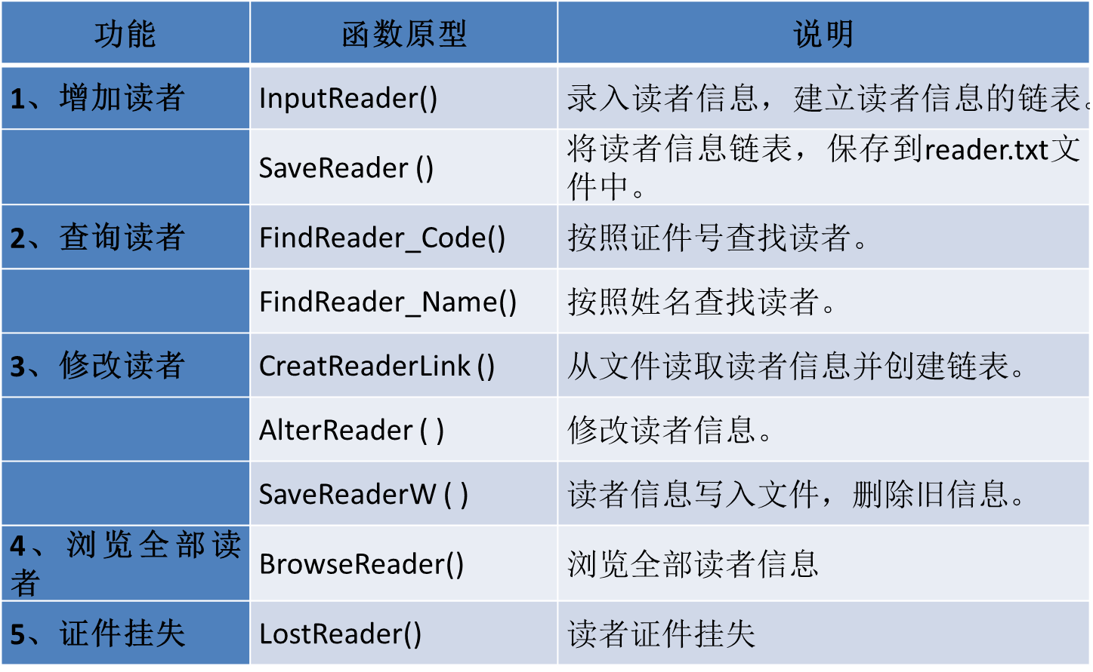
第二章 读者管理系统
模块设计

Slide 28
第二章 读者管理系统
数据结构设计
ER图
数据结构
结构体，单链表
文件操作

Slide 29
第二章 读者管理系统
数据结构设计:链表和文件
读取变量值
文件
内存（按链表方式存储数据）
界面交互
写入
给变量赋值
fprintf

Slide 30
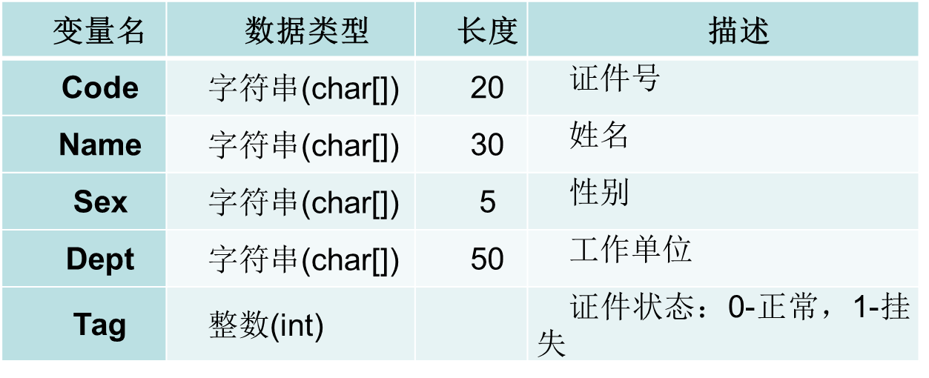
第二章 读者管理系统
数据结构设计：读者信息数据设计
结构体类型Reader

Slide 31
第二章 读者管理系统
数据结构设计：定义结构体类型Reader
typedef struct Reader
{ char Code[20]; //证件号
char Name[30]; //姓名
char Sex[5]; //性别
char Dept[50]; //工作单位
int Tag; //证件状态：0-正常，1-挂失
}Reader;

Slide 32
第二章 读者管理系统
数据结构设计：以单链表存储
typedef struct ReaderLink
{ char Code[20]; //证件号
char Name[30]; //姓名
char Sex[5]; //性别
char Dept[50]; //工作单位
int Tag; //证件状态：0-正常，1-挂失
struct ReaderLink *next;
}ReaderLink;

Slide 33
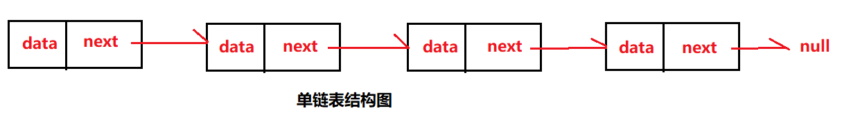
第二章 读者管理系统
数据结构设计：
将文件中读者记录存入内存，如果在内存中以单链表存储

Slide 34
第二章 读者管理系统
数据结构设计：
数组与链表区别：（1）内存分配静动态；（2）访问随机 (3)插入和删除效率低高

Slide 35
第二章 读者管理系统
数据结构设计:单链表
完成插入、删除、修改
存储方式：在内存中利用存储单元（可不连续）存放元素值以及地址
结点结构：
Data Next

Slide 36
第二章 读者管理系统
数据结构设计:单链表
单链表内存示意图
地址 | 数据域 | 指针域
1100 | A | 1800
1200
1300 | C | 1700
1400 | E | NULL
1500
1600
1700 | D | 1400
1800 | B | 1300
1100
Head头指针
Head
A
1800
B
1300
C
1700
D
1400
E
NULL

Slide 37
第二章 读者管理系统
数据结构设计:单链表
结点分量访问
创建结点
结点内存分配、
插入
循环

Slide 38
第二章 读者管理系统
数据结构设计:单链表
单链表结点分量访问(二选一)
（1）(*p).data和(*p).next
（2） p->data和p->next
Data Next

Slide 39
第二章 读者管理系统
数据结构设计:单链表
单链表单个结点创建
（1）ReaderLink *q;
(2) q=(ReaderLink *)malloc(sizeof(ReaderLink));
(3) q->data=15;

Slide 40
第二章 读者管理系统
数据结构设计:单链表
单链表单个结点插入
（1）ReaderLink *head，*p，*q;
(2) head=(ReaderLink *)malloc(sizeof(ReaderLink));
(3) p=head;
(4) q=(ReaderLink *)malloc(sizeof(ReaderLink));
(5) q->data=15; p->next=q;
(6) p=q;

Slide 41
第二章 读者管理系统
数据结构设计:单链表
单链表插入q,r两个结点
Head头指针
q结点
q结点
Head
Head
q
Head
q
r
P
P
P
1.p=head;//P 定位到head
2.p->next=q;//建立head和P结点连接
3.p=q;//P定位到q结点

Slide 42
第二章 读者管理系统
数据结构设计:单链表
单链表插入
head=(ReaderLink*)malloc(sizeof(ReaderLink));
p=head;
q=(ReaderLink *)malloc(sizeof(ReaderLink));
scanf("%s %s %s %d",q->Name,q->Sex,q->Dept,&q->Tag);
p->next=q;
p=q;

Slide 43
第二章 读者管理系统
数据结构设计:单链表
单链表循环
for(p=head->next ; p!=NULL ; p=p->next)

Slide 44
第二章 读者管理系统
数据结构设计:单链表
文件的操作
1) 自定义数据类型： FILE *fp
2）打开文件
3）读写文件
4）关闭文件

Slide 45
第二章 读者管理系统
数据结构设计:单链表
文件的操作：
1) 自定义数据类型：
FILE *fp
fp为指向FILE类型结构体的指针变量， 可以通过fp访问结构体变量中的文件信息

Slide 46
第二章 读者管理系统
数据结构设计:单链表
文件的操作
2）打开文件
FILE *fopen(文件名，打开类型)
FILE *fp; if((fp=fopen("c:\\reader.txt","a"))==NULL)
{ printf("文件打开错误!\n");
exit(0);}
打开类型：r 只读，w只写， a追加，r+打开已有文件读/写，w+创建一个文件读/写

Slide 47
第二章 读者管理系统
数据结构设计:单链表
文件的操作
3）文件读写函数 ：顺序读写
写函数
fprintf(fp,”%s”,s);//正确，字符个数，错为负数
fputs(“Your score is”,fp);//正确为0，错误为非0
fputc(‘:’,fp);

Slide 48
第二章 读者管理系统
数据结构设计:单链表
文件的操作
3）文件读写函数 ：顺序读写
读函数
fscanf(fp,”%d”,&i);//错为-1
fgets(m,17,fp);//字符串尾部加空字符
fgetc(fp);// 返回当前字符

Slide 49
第二章 读者管理系统
数据结构设计:单链表
文件的操作
3）文件检测函数 ：feof(),rewind()
while(!feof(fp))//是非0，否为0
rewind(fp) //成功为0，错误非0

Slide 50
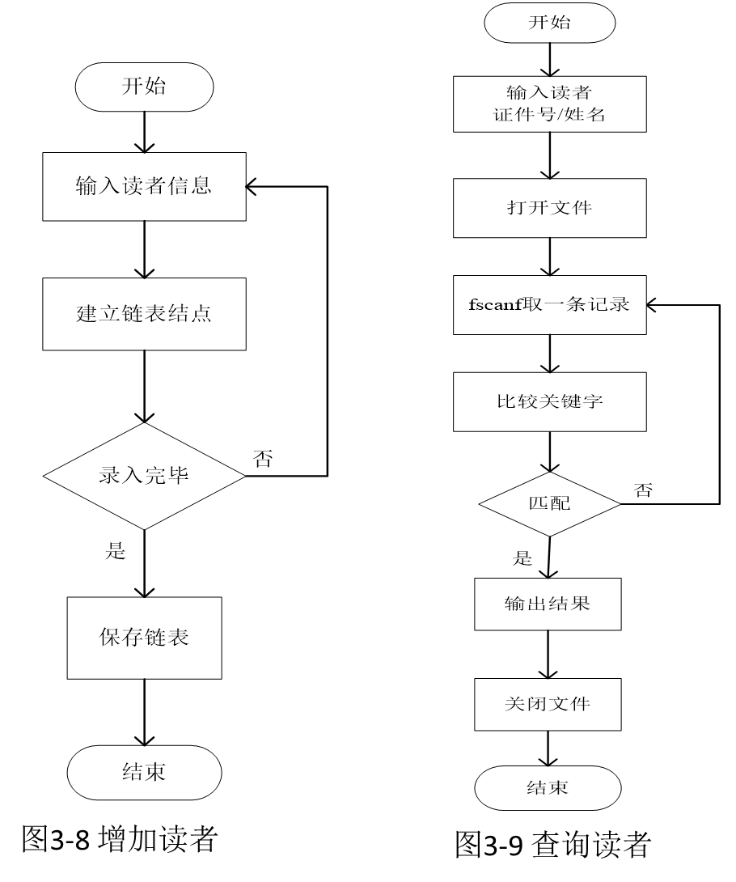
第二章 读者管理系统
数据流程图

Slide 51
第二章 读者管理系统
数据流程图
图3-10 修改读者

Slide 52
第二章 读者管理系统
模块实现:(1）增加读者
已提供reader.txt文件：包含所有读者信息。
功能：将录入的读者信息，以追加的形式保存到文件的末尾。
实现：先录入读者个人信息，同时建立读者信息的单链表，建立的链表都有头结点head，一个读者建立一个结点，新建的结点插入链表尾端；可以同时输入多个读者，当输入“证件号”为“#”时结束，将建立的读者信息链表追加到reader.txt中，用fprintf顺序写入文本文件。

Slide 53
第二章 读者管理系统
模块实现:(1）增加读者
InputReader()
输入多个读者信息，建立单链表。
SaveReader()
将输入的读者信息保存到文本文件中

Slide 54
第二章 读者管理系统
模块实现:(2）查询读者
提供通过证件号和姓名查询两种方式。
直接在reader.txt文件中查找，采用fscanf读取文件中一条记录，与输入值比较，如果两个字符串相等，则查询成功，输出该条记录，否则报错。
包含函数：void FindReader_Code()，void FindReader_Name()两种查询方式的代码基本相同，可以互相参考。

Slide 55
第二章 读者管理系统
模块实现:(3）修改读者
通过证件号查找待修改读者
reader.txt文件是顺序文件，不能直接修改记录，必须从文件中读取所有读者信息，将其建立单链表，然后在单链表中查找相应记录，重新输入新值，最后将修改好的单链表重新写回文件。这里要注意文件打开方式采用"w"，新值写入文件时会删除所有旧值。
包括三个函数
AlterReader()、CreatReaderLink()和SaveReaderW()。

Slide 56
第二章 读者管理系统
模块实现:(4）浏览所有读者
直接读取文件记录并输出。这部分容易出现的错误：最后一条记录重复输出两次。解决方法：先读一条记录，判断后，再输出。
void BrowseReader()

Slide 57
第二章 读者管理系统
模块实现:(4）证件挂失
读者证件挂失只需要修改证件状态tag为1，挂失的证件不可再借阅图书。
void LostReader( )

Slide 58
第二章 读者管理系统
功能测试

Slide 59
第二章 读者管理系统
小结
开发基本步骤
需求分析-》模块设计-》数据结构设计-》系统流程-》模块实现-》测试
ER和数据流程图
链表，文件读取

Slide 60
第二章 读者管理系统
小结
开发基本步骤
需求分析-》模块设计-》数据结构设计-》系统流程-》模块实现-》测试
ER和数据流程图
链表，文件读取

Slide 61
第一章读者管理系统
作业标题：第二章实验 读者管理系统设计与实现
1.浏览所有读者
2.增加读者
3.查询读者
4.修改读者
5.证件挂失
0.返回

Slide 62
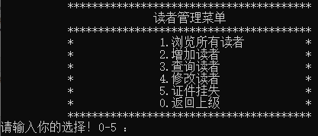
第二章 读者管理系统
作业标题：第二章 读者管理系统设计与实现

Slide 63
第二章读者管理系统
要求：
保存为Word文档，学号姓名统一命名
内容模式统一：
1.标题：实验二读者管理系统、平台：VC6.0
2.绘制流程图 3.显示源代码 4.结果截图

